Slide 1
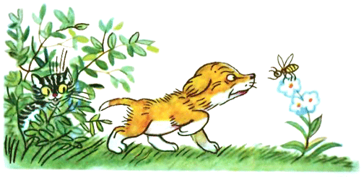
Сказка В.Г. Сутеева
«Кто сказал мяу?»
Подготовила: воспитатель Кудрявцева Л.Н.

Slide 2
Программное содержание:
Познакомить детей со сказкой Сутеева В.Г. «Кто сказал «мяу»?». Воспитывать умение слушать художественные произведения до конца, следить за развитием действия в сказке. Учить понимать смысл произведения. Развивать фразовую речь в процессе ответов на вопросы.
Обогащать словарь детей названиями животных, развивать навыки речи. Продолжать формировать умение строить предложения, добиваться правильного и четкого произношения слов. Вырабатывать интонационную выразительность, правильный темп речи, развивать слуховое восприятие.
Расширять представление детей об эмоциях: огорчение, утешение. Способствовать стабилизации психических процессов и снижению эмоционального напряжения.

Slide 3
Сказка детского писателя В.Г. Сутеева « Кто сказал мяу?» о щенке, которого разбудил звук «мяу». Он стал искать в комнате, кто это произнес. Вдруг увидел петуха и подумал, что это он произнес «мяу». Потом щенок попытался убедиться, не мяукают ли мышонок, пес, пчела, рыба или лягушка. Щенку ничего не оставалось делать, как вернуться домой. На коврике, прямо под носом, он увидел кошку, зарычал на нее. И, наконец, понял, кто же сказал «мяу».
Рекомендации родителям:
Сказку необходимо прочитать два раза. В конце презентации детям для разминки предложена физкультминутка. После разминки обсудите с ребенком содержание сказки В.Сутеева « Кто сказал мяу?».

Slide 4
Сюрпризный момент -(игрушка-щенок), (можно использовать картинку)
Взрослый: (Имя ребенка), слышишь кто-то плачет? Взрослый открывает дверь и заносит щенка(игрушку). Посмотри, это Щенок, какой – то печальный. Он чем–то расстроен.
Спрашивает щенка: « Что с тобой случилось? Почему ты такой грустный?
Тебя кто то обидел?»
Отвечает за Щенка: «Пошёл я гулять по двору, и все надо мной стали смеяться, даже лягушка. Но что же мне делать?»
(Имя ребенка), тебе жалко Щенка?
(ответы) Да, мне жалко Щенка!
Ты поможешь ему?
(ответы) Я помогу ему.
Давай расскажем ему сказку, и ты (Имя ребенка), тоже внимательно слушай.

Slide 5
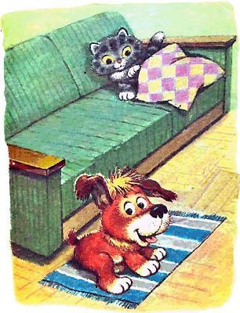
Щенок спал на коврике около дивана. Вдруг сквозь сон он услышал, как кто-то сказал:
— Мяу!
Щенок поднял голову, посмотрел — никого нет. «Это, наверно, мне приснилось», — подумал он и улёгся поудобнее. И тут кто-то опять сказал:
— Мяу!
— Кто там?
Вскочил Щенок, обежал всю комнату, заглянул под кровать, под стол — никого нет! Влез на подоконник, увидел — за окном во дворе гуляет Петух.

Slide 6
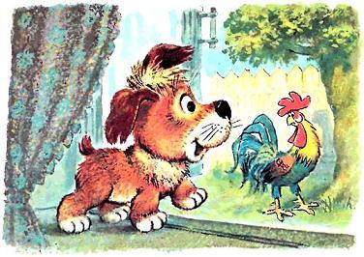
Влез на подоконник, увидел — за окном во дворе гуляет Петух.
«Вот кто не дал мне спать!» — подумал Щенок и побежал во двор к Петуху.

Slide 7
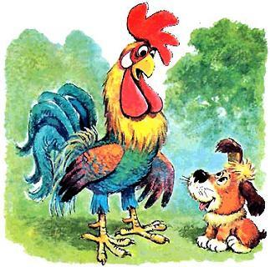
— Это ты сказал «мяу»? — спросил Щенок Петуха.
— Нет, я говорю…
Петух захлопал крыльями и закричал: — Ку-ка-ре-ку-у-у!
— А больше ты ничего не умеешь говорить? — спросил Щенок,
— Нет, только «кукареку», — сказал Петух.

Slide 8
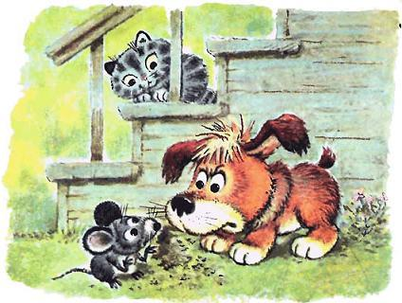
Щенок почесал задней лапой за ухом и пошёл домой… Вдруг у самого крыльца кто-то сказал:
— Мяу!
«Это тут!» — сказал себе Щенок и быстро начал рыть под крыльцом всеми четырьмя лапами. Когда он вырыл большую яму, оттуда выскочил маленький серый Мышонок.
— Ты сказал «мяу»? — строго спросил его Щенок.
— Пи-пи-пи, — запищал Мышонок. — А кто так сказал?
— Кто-то сказал «мяу»…
— Близко? — заволновался Мышонок.
— Вот здесь, совсем рядом, — сказал Щенок.
— Мне страшно! Пи-пи-пи! — запищал Мышонок и юркнул под крыльцо.

Slide 9
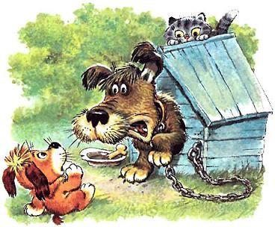
Щенок задумался. Вдруг около собачьей конуры кто-то громко сказал:
— Мяу!
Щенок обежал вокруг конуры три раза, но никого не нашёл. В конуре кто-то зашевелился… «Вот он! — сказал себе Щенок. — Сейчас я его поймаю…» Он подкрался поближе… Навстречу ему выскочил огромный лохматый Пёс.
— Р-р-р-р! — зарычал Пёс.
— Я… я хотел узнать…
— Р-р-р-р!
— Это вы сказали… «мяу»? — прошептал Щенок, поджимая хвостик.
— Я? Ты смеёшься, Щенок!

Slide 10
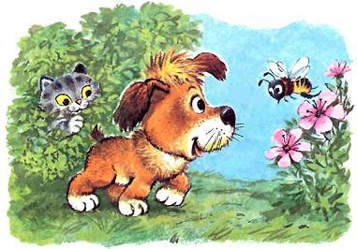
Со всех ног бросился Щенок в сад и спрятался там под кустом. И тут, прямо над его ухом, кто-то сказал:
— Мяу!
Щенок выглянул из-под куста. Прямо перед ним, на цветке, сидела мохнатая Пчела. «Вот кто сказал «мяу»! — подумал Щенок и хотел схватить её зубами.
— З-з-з-з! — прожужжала обиженная Пчела и больно ужалила Щенка в кончик носа. Завизжал Щенок, побежал, а Пчела за ним! Летит и жужжит:
— Уж-ж-жалю! Уж-ж-жалю!

Slide 11
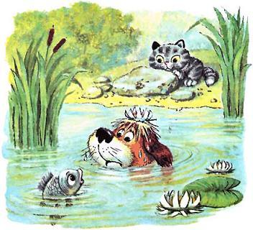
Подбежал Щенок к пруду — и в воду! Когда он вынырнул, Пчелы уже не было. И тут опять кто-то сказал:
— Мяу!
— Это ты сказала «мяу»? — спросил Щенок Рыбу, которая проплывала мимо него.
Рыба ничего не ответила, махнула хвостом и исчезла в глубине пруда.

Slide 12
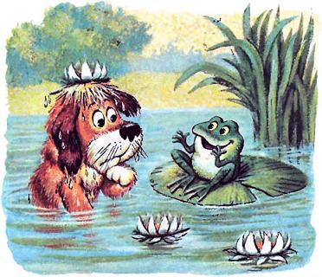
— Ква-ква-ква! — засмеялась Лягушка.
— Какой ты глупый! Лягушки только квакают. И прыгнула в воду.

Slide 13
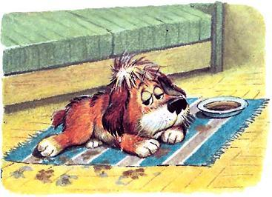
Пошёл Щенок домой мокрый, с распухшим носом. Грустный, улёгся он на коврике около дивана.
И вдруг услышал:
— Мяу!!!

Slide 14
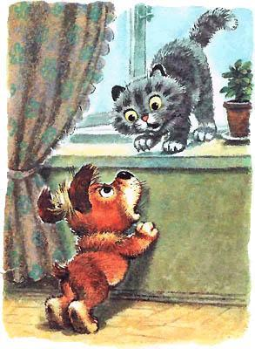
Он вскочил — на подоконнике сидела пушистая полосатая Кошка.
— Мяу! — сказала Кошка.
— Ав-ав-ав! — залаял Щенок, потом вспомнил, как рычал мохнатый Пёс, и зарычал: — Р-р-р-р! Кошка изогнулась, зашипела: «Ш-ш-ш!», зафыркала: «Фыр-фыр!» — и выпрыгнула в окно. Вернулся Щенок на свой коврик и улёгся спать. Он теперь знал, кто сказал «мяу».

Slide 15
Физ. минутка: « Кошка»
Вы со мной знакомы близко дети идут по кругу на носочках, крадучись
Я – приветливая киска. останавливаются
Кверху – кисточки на ушках, делают «ушки» из ладошек
Когти спрятаны в подушках. « коготочки» из пальчиков
В темноте я зорко вижу, вновь идут по кругу , крадучись
Понапрасну не обижу.
Но дразнить меня опасно- останавливаются,
Я царапаюсь ужасно. показывают « коготочки»

Slide 16
Вопросы к детям по содержанию сказки:
Что услышал Щенок, когда спал возле дивана?( Как кто - то сказал «мяу»).
Кого первого увидел щенок во дворе? (Петуха.)
Как кричит петух? ( Ку – ка – ре – ку.)
Кто выскочил из под крыльца, когда щенок стал копать ямку? (мышка)
Кого еще встретил щенок во дворе (большого пса, пчелу, лягушку).
Ребята, кто же сказал «мяу»?
Давайте, придумаем щенку имя. (Дети высказывают свои версии)

